Slide 1
Роль преподавателя высшей школы в ситуации неопределённости
Гагарина Мария Анатольевна
К.пс.н., доцент
Департамент психологии и развития человеческого капитала
Финансовый университет при Правительстве Российской Федерации

Slide 2
1. Что такое «финансовая грамотность» и в какой степени она предсказывает финансовое поведение?

Slide 3
Комплекс знаний о финансовых продуктах, необходимых навыков счета и представлений об основных финансовых концепциях
Вы имеет задолженность по кредитной карте в размере 10 000 руб., годовая процентная ставка составляет 20% в год. Если Вы не произведете оплату, сколько лет пройдет, прежде чем размер Вашей задолженности удвоится? А) 2 года Б) Менее 5 лет В) От 5 до 10 лет Г) Более 10 лет Д) Не знаю | Suppose you owe $1,000 on your credit card and the interest rate you are charged is 20% per year compounded annually. If you didn’t pay anything off, at this interest rate, how many years would it take for the amount you owe to double?* 2 years; Less than 5 years; 5 to 10 years; More than 10 years; Do not know.
Слабый предиктор
*Lusardi A. Financial literacy: Do people know the ABCs of finance? // Public Understanding of Science. 2015. V. 24 (3). P. 260–271.

Slide 4
Способность превращать знания в умения
Huston S.J. Measuring financial literacy // Journal of Consumer Affairs. 2010. V. 44 (2). P. 296–316.

Slide 5
Финансовая грамотность
Самоконтроль
Финансовое поведение
Gathergood J. Self-control, financial literacy and consumer over-indebtedness // Journal of Economic Psychology. 2012. V. 33. P. 590–602.
Gathergood J., Weber J. Self-control, financial literacy and the co-holding puzzle // Journal of Economic Behavior and Organization. 2014. V. 107. P. 455−469.

Slide 6
импульсивность
позитивная срочность - склонность к импульсивным действиям из-за положительного аффекта, ↑импульсивные покупки
негативная срочность - склонность к импульсивным действиям из-за негативного аффекта, ↑компульсивные покупки
поиск ощущений, -
недостаток преднамеренности - склонность поступать опрометчиво, не задумываясь , ↑компульсивные покупки
недостаток усидчивости - склонность не завершать начатые проекты, ↑компульсивные покупки.
Импульсивные покупки –человек совершает спонтанно, не успев подумать, в стремлении к удовольствию и немедленному вознаграждению
Компульсивные покупки – их смысл в том, чтобы избежать нежелательных последствий. Они порождены тревогой̆ и не приносят радости
*Billieux, J., Rochat, L., Rebetez, M. M. L., & Van der Linden, M. (2008). Are all facets of impulsivity related to self-reported compulsive buying behavior? Personality and Individual Differences, 44(6), 1432–1442. https://doi.org/10.1016/j.paid.2007.12.011

Slide 7
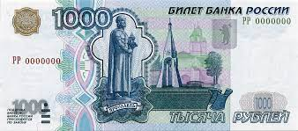
Эксперимент 1
MasterCard
3 000 руб.
19%
Visa
30 000 руб.
24%
?
3Х

Slide 8
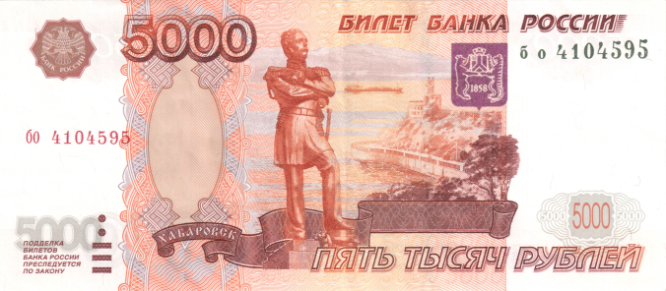
Эксперимент 2
MasterCard
3 000 руб.
19%
Visa
30 000 руб.
24%
?
6Х

Slide 9
Причины аверсивного долгового поведения
Цель сложная => отдельные операции
Видимый результат
Несколько задолженностей = одна (эквивалентная по сумме)

Slide 10
2. Что делать преподавателю?

Slide 11


Slide 12
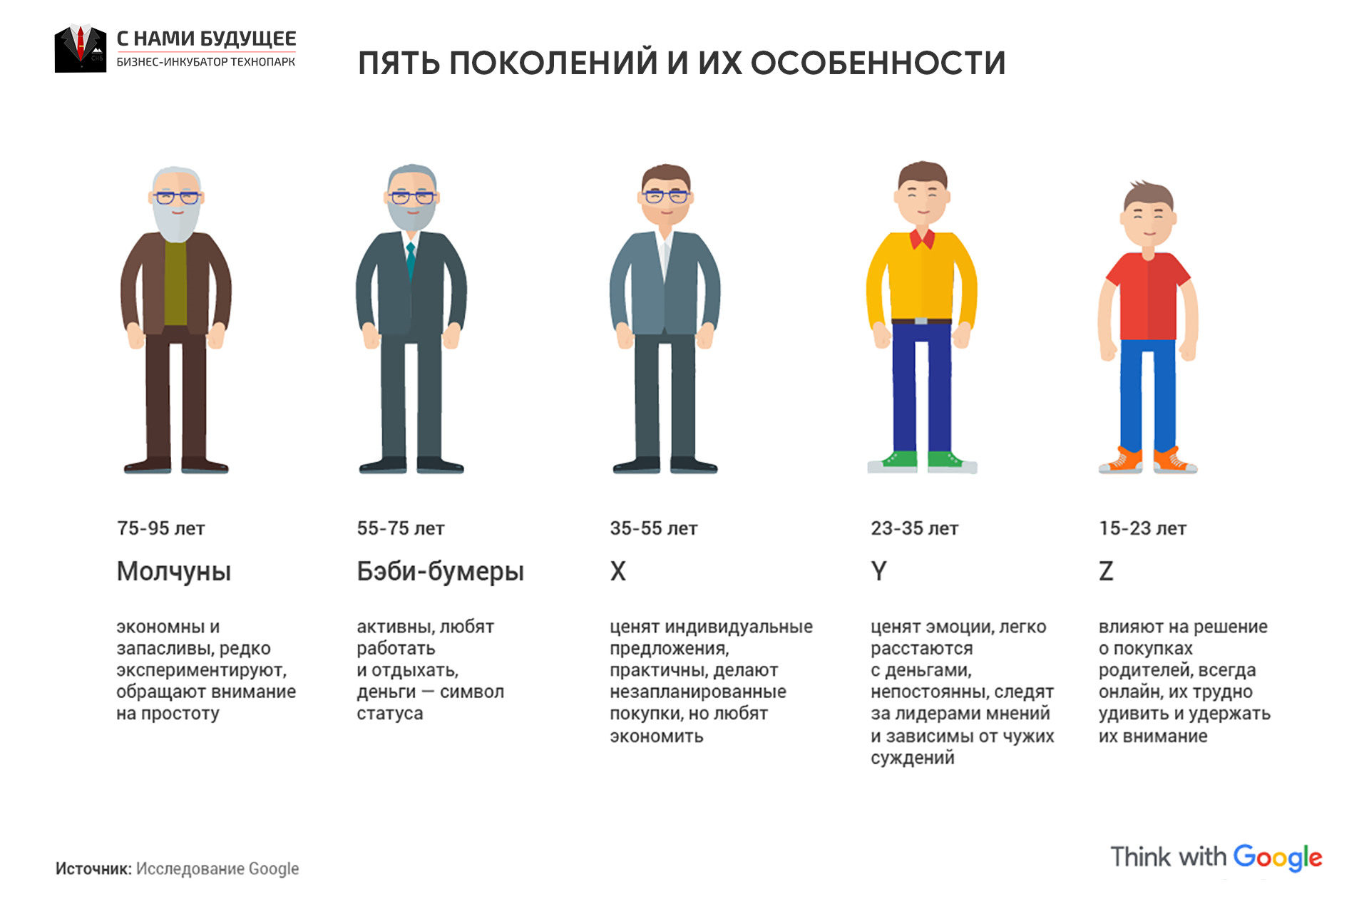

https://biznespark.by/kak-menyaetsya-povedenie-rossiyan-v-inte/

Slide 13
Метанавыки и метакомпетенции
Самосознание – способность человека распознавать и понимать свои собственные эмоции в различных обстоятельствах, принимать свои личные сильные и слабые стороны и верить в свои способности
Креативное решение проблем – способность находить инновационные решения
Устойчивость – эмоциональная способность адаптироваться и восстанавливаться после кризисов или ситуаций, которые вызывают трудности в жизни
Рефлексивно-критическое мышление – способность видеть собственные ошибки, исправлять их, отличать достоверную информацию и т.п.

Slide 14
Смена стабильных и кризисных периодов – это норма
Знание механизмов психологической защиты и способов совладания
Оценка собственных ресурсов и слабых сторон
Ценности и смыслы
Адекватный уровень субъективного контроля
Навыки работы с информацией, распознавание фейков

Slide 15
Благодарю за внимание!
MGagarina224@gmail.com

